Slide 1
ЛЕКЦІЯ № 5
Розв’язання задач з генетики. Моногібридне схрещування

Slide 2
Моногібридне схрещування — це схрещування особин, які відрізняються за однією досліджуваною ознакою.

Slide 3
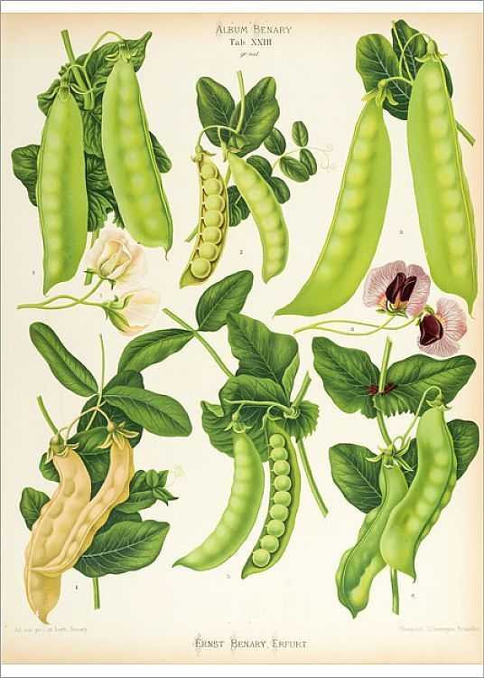
Закони Менделя — закони, що є основою класичної генетики.
У своїх працях Грегор Мендель ґрунтувався на дослідженнях, проведених на горосі посівному (рід Pisum).
Цей об'єкт виявився вдалим, тому що для нього характерне самозапилення, яке уможливлює одержання чистих ліній, тобто особин гомозиготних за більшістю генів.
У своїх роботах Мендель не виділяв окремих законів, їх виділили й назвали інші дослідники, вже після їхнього перевідкриття в 1900 році.

Slide 4
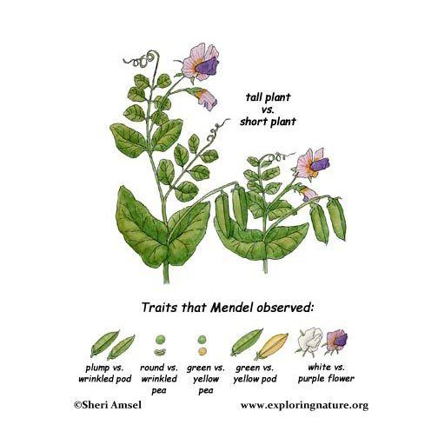
Закони Менделя
Причиною успіху дослідів Менделя порівняно із його попередниками було вдале планування експериментів.
Він аналізував тільки 7 ознак, що мають 2 чітко відмінні один від одного стани, такі як гладкість/зморшкуватість насіння, зелене/жовте забарвлення сім'ядоль, фіолетові/білі квіти
Якби Мендель віддав перевагу дослідженню ознак із неперервним розподілом (маса насінин), то не зміг би відкрити дискретної природи спадковості.
Мендель перевірив, чи обрані сорти є справді чистими лініями. На перевірку він витратив 2 роки.
Також він вибрав математичний підхід до опису результатів і обробляв їх статистично.

Slide 5
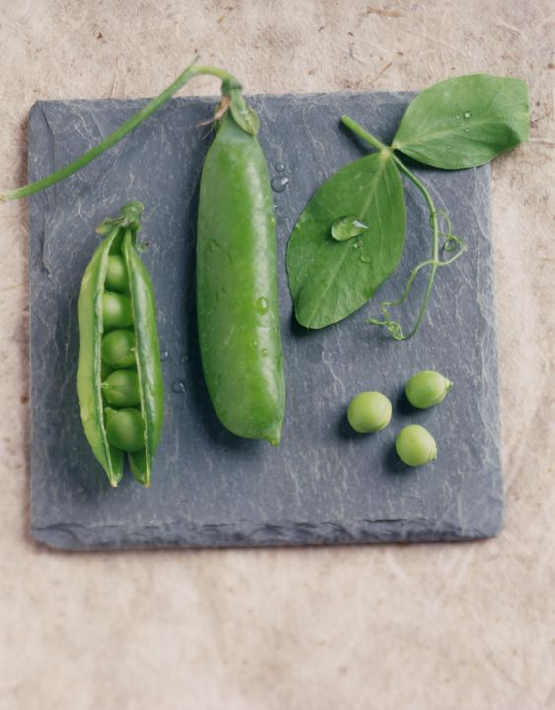
Чисті лінії – це особини, що є гомозиготними за більшістю генів і які при самозапиленні або самозаплідненні дають генетично і морфологічно ідентичних нащадків.

Slide 6
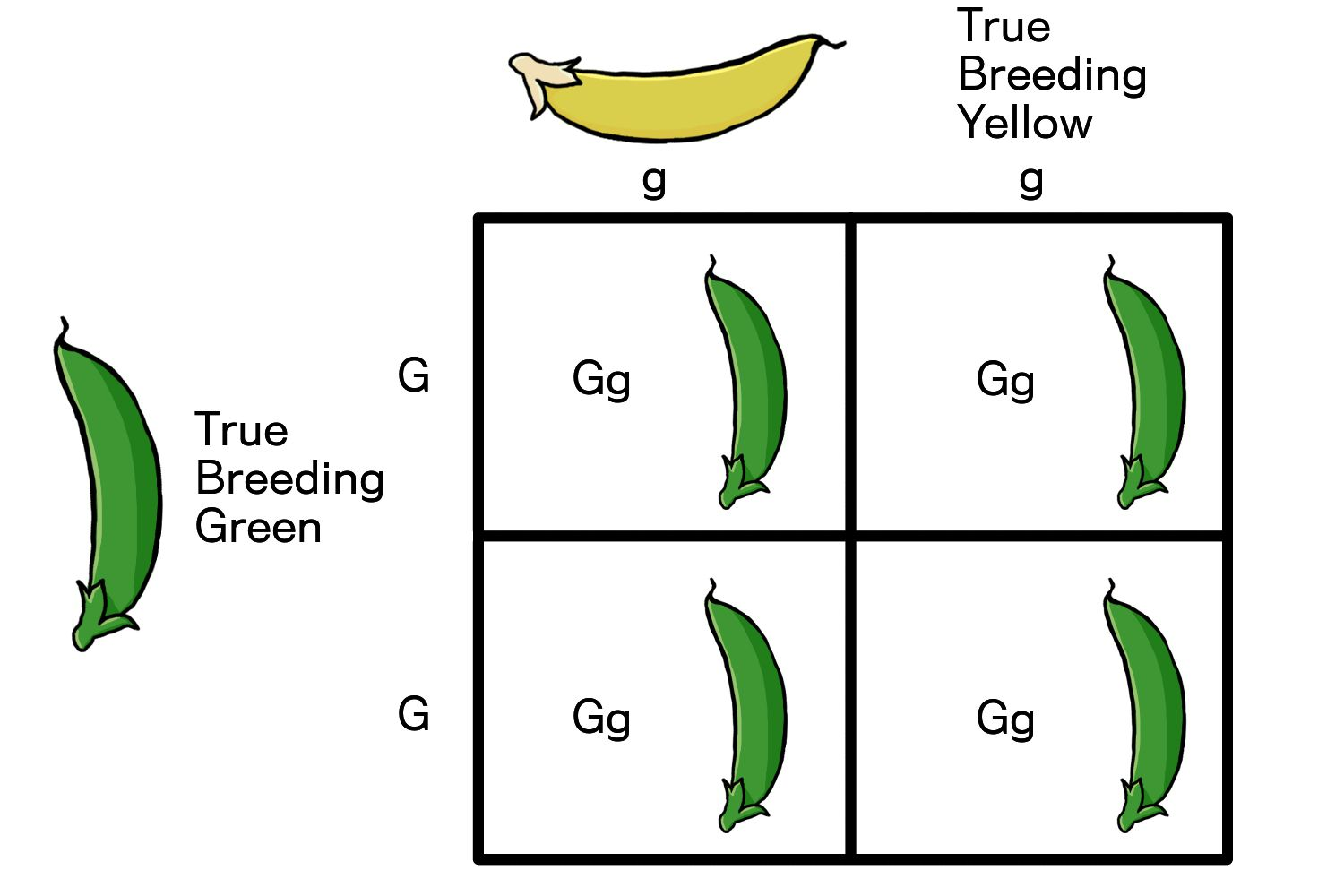
Перший закон Менделя, або закон одноманітності гібридів першого покоління:
У першому поколінні від схрещування гомозигот із домінантною та рецесивною ознаками виявляється тільки домінантна ознака.
При схрещуванні генетично однорідних форм, які відрізняються за однією ознакою, всі гібриди першого покоління будуть одноманітними.

Slide 7
А – ген жовтого кольору насінин
а – ген зеленого кольору насінин
Р о АА х о аа
G А а
F Aa
За генотипом – Аа – 100%
За фенотипом - жовте забарвлення насінин – 100%

Slide 8
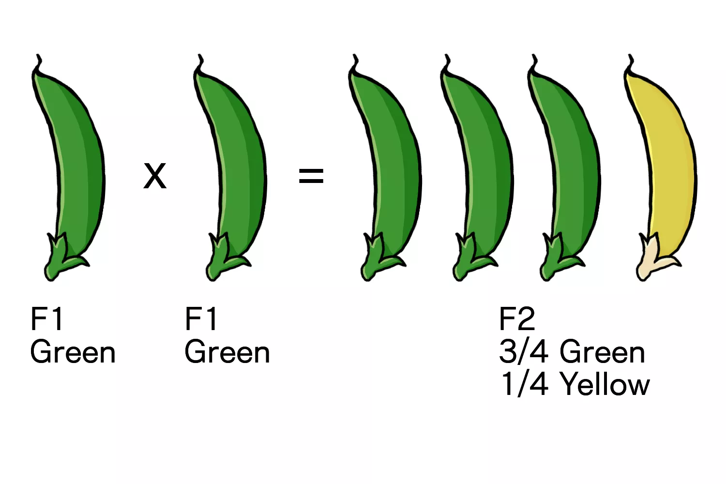
Другий закон Менделя, або закон розщеплення:
При схрещуванні гібридів першого покоління у нащадків спостерігається розщеплення фенотипових класів у співвідношенні 3:1.
При схрещуванні гібридів першого покоління між собою в другому поколінні з'являються особини як із домінантними, так і з рецесивними ознаками в середньому співвідношенні 3:1.

Slide 9
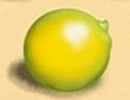
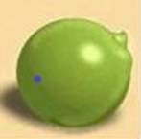
А – ген жовтого кольору насінин
а – ген зеленого кольору насінин
Р о Аа х о Аа
G А а А а
Решітка Пеннета дозволяє краще уявити генотипи, що можна отримати від схрещування батьківських гамет.
 | А | а
А | АА | Аа
а | Аа | аа
За генотипом – 1АА:2Аа:1аа
За фенотипом – 3:1
75% - з жовтими насінинами
25% - з зеленими насінинами

Slide 10
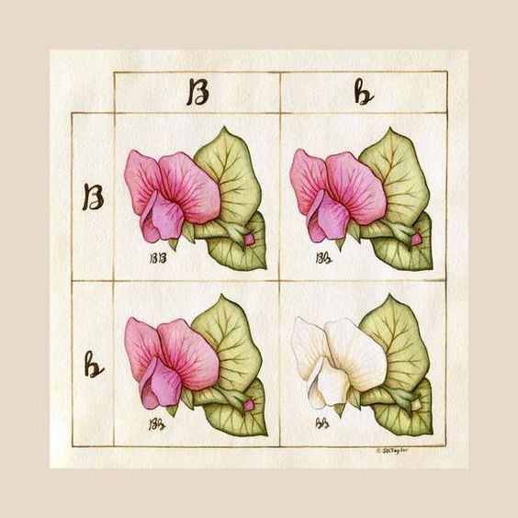
Виходячи з другого закону Менделя, англійський генетик Уільям Бетсон у 1902 р. сформулював закон чистоти гамет: «кожна із статевих клітин гібридів є чистою щодо однієї з батьківських ознак», тобто містить лише один із алелів даного гена.

Slide 11
Дигібридне схрещування - це схрещування особин, які відрізняються за двома парами альтернативних проявів ознак.

Slide 12
А – ген жовтого кольору насінин
а – ген зеленого кольору насінин
В – ген гладенької форми насінини
B – ген зморшкуватої форми насінини
Р о ААВВ х о ааbb
G АВ аb
F AaВb
За генотипом – АаBb – 100%
За фенотипом - жовте гладеньке насіння – 100%

Slide 13
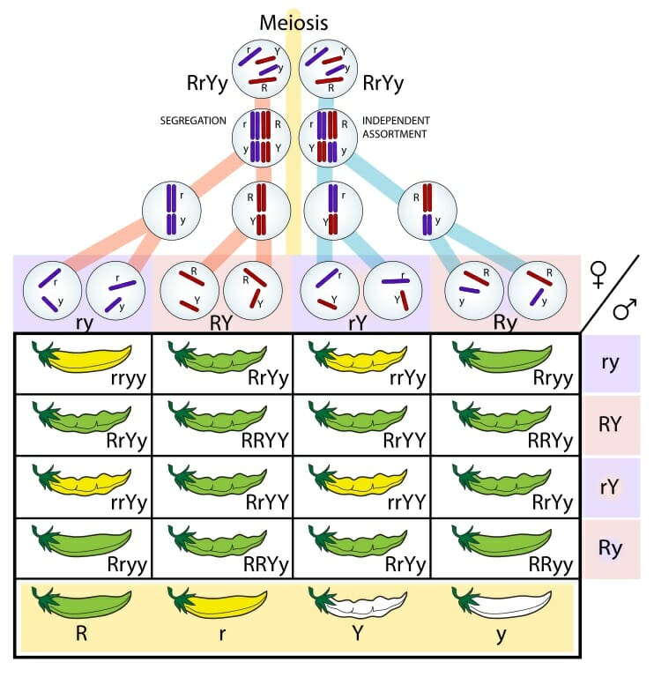
Третій закон Менделя, або закон незалежного успадкування:
При схрещуванні двох особин, що відрізняються один від одного за двома (і більше) парами альтернативних ознак, гени і відповідні їм ознаки успадковуються незалежно один від одного і комбінуються у всіх можливих поєднаннях (як і при моногібридному схрещуванні).

Slide 14
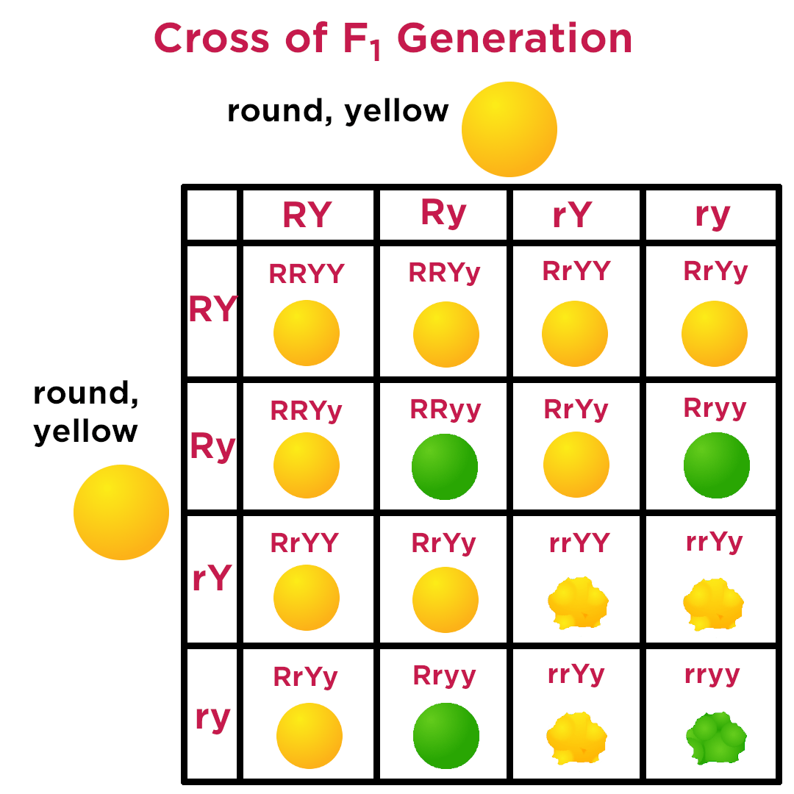
А – ген жовтого кольору насінин
а – ген зеленого кольору насінин
В – ген гладенької форми насінини
B – ген зморшкуватої форми насінини
Р о АаВb х о AаBb
Розщеплення за фенотипом:
9A-B-:3A-bb:3aaB-:1aabb
9/16 – жовті гладенькі
3/16 – жовті зморшкуваті
3/16 – зелені гладенькі
1/16 – зелені зморшкуваті

Slide 15
Деякі правила
ген, здебільшого, отримує назву за фенотиповим проявом мутантного алеля, або за назвою продукту, якій цей ген кодує, наприклад:
w - white — білі очі (D. melanogaster);
vg - vesigial - редуковані крила (D. melanogaster);
ct - cut - обрізані крила (D. melanogaster);
ВRCA – Breast Cancer (H. sapiens);
CYP – cytochrome P450 (H. sapiens).
Різні гени, які належать до однієї родини, прийнято позначати однаково, за виключенням цифрових або літерних індексів після назви (CYP1А1, CYP1А2). Подібним чином інколи позначають неспоріднені гени, які впливають на розвиток однієї ознаки (ВRCA1, ВRCA2).

Slide 16
Деякі правила
При позначенні рецесивних алелів використовують маленькі літери; домінантні алелі записують або за допомогою всіх великих літер (мікроорганізми та людина), або великою є лише перша літера (більшість вищих організмів).
У дрозофіли алель дикого типу можна позначати значком «+» (окремо або, як індекс після назви гену), причому, незалежно домінантний він, чи рецесивний. Наприклад, домінантний алель, який контролює редукцію фасеток ока у дрозофіли (смужкоподібні очі) позначається B (від Bar). Тоді, символами + або B+ позначають алель дикого типу, рецесивний по відношенню до мутантного. Аналогічно, + або w+ можна позначати домінантний алель дикого типу гена white.

Slide 17
Деякі правила
Множинні алелі одного гену позначають за допомогою літерних та цифрових надрядкових індексів після назви гену (ІА, ІВ та і0 – алелі гену, який контролює групи крові за системою АВ0), або індекс алеля відокремлюється від назви гену за допомогою знаку “*” (CYP1А1*1, CYP1А1*2). Інколи індекс позначає фенотиповий прояв даного мутантного алеля. Прикладом може бути серія множинних алелів, які спричинюють зміну забарвлення очей дрозофіли: w – білі очі, wa – абрикосові очі, wch – очі вишневого кольору, wh – очі кольору меду.
Для запису генотипів використовують дві допустимі форми:
1. Традиційну «менделівську» – АаВbСс;
2. «Морганівську», яку доцільно використовувати, коли потрібно вказати де знаходяться гени, що контролюють різні ознаки, в одній хромосомі чи ні.

Slide 18
Порядок розв’язання задач
Спочатку потрібно проаналізувати умову задачі за такими питаннями:
про спадкування скількох пар альтернативних ознак йдеться в задачі,
скількома генами контролюється кожна з них,
чи відомо, яка в парі альтернативних ознак є домінантною, а яка рецесивною,
що відомо про батьківські форми – чи їх фенотипи, чи їх генотипи,
що відомо про нащадків: чи їх фенотипи, чи їх генотипи, чи розщеплення за фенотипом, чи кількості кожного фенотипу,
що потрібно встановити.

Slide 19
При розв'язанні задач на моногібридне схрещування слід користуватися таким алгоритмом:
спочатку запишіть позначення алелів і відповідних проявів ознак;
генотип рецесивної особини можна визначити відразу, оскільки можливий лише один його варіант;
особини з домінантною ознакою обов'язково матимуть один домінантний алель, а другий можна визначити, знаючи, що в кожного гібрида один алель — від однієї батьківської особини, а другий — від іншої.

Slide 20
Задача 1
У дрозофіли сірий колір тіла — домінантна ознака, чорний колір — рецесивна. При схрещуванні сірих і чорних мух половина потомства має сіре тіло, половина — чорне. Визначте генотипи батьків.
Розв'язання. Позначимо: А — сірий колір, а — чорний.
Усі чорні мухи мають генотип аа, а у всіх сірих обов'язково є принаймні один алель А. Чорні гібридні мухи отримали по одному алелю від кожного з батьків, звідси генотип сірих батьківських форм — Аа. У сірих гібридних мух також по одному алелю від кожної батьківської форми, тому їх генотип також Аа.
а
Схема схрещування
P ♀ сірі (Аа) х ♂ чорні (аа)
Гамети А а а а
F₁ Aa (сірі) aa (чорні)
а
а

Slide 21
Задача 2
У морської свинки кудлата шерсть домінує над гладенькою. При схрещуванні кудлатих самців і самок отримано 29 гладеньких і 90 кудлатих особин. Визначте генотипи батьків і потомства.
Розв'язання. Позначимо: А — кудлата шерсть, а — гладенька.
Розщеплення ознак у гібридів 90 : 29, що відповідає співвідношенню 3:1. Розщеплення 3 : 1 відбувається лише тоді, коли батьки мають генотипи Аа х Аа.

Slide 22
Задача 3
У людини карі очі — домінантна ознака, блакитні — рецесивна. Блакитноокий чоловік, батьки якого мали карі очі, одружився з кароокою жінкою, у батька якої очі були блакитні, а в матері — карі. Які очі можуть бути у їхніх дітей? Визначте генотипи всіх згаданих у задачі осіб.
Розв'язання. Позначимо: А — карі очі, а — блакитні.
Генотип чоловіка — аа. Оскільки його батьки мали карі очі, обидва були гетерозиготами: Аа. У жінки обов'язково є алель А, успадкований від матері (генотип якої АА чи Аа). Другий алель жінка дістала від батька (його генотип - аа). Таким чином, генотип жінки - Аа. У пари Аа х аа з рівною ймовірністю можуть народитися діти як з карими, так із бла- китними очима.

Slide 23
Задача 4
У мишей сірий колір шерсті домінує над білим. Білого самця схрестили з трьома сірими самками. Перша самка народила 10 сірих мишенят, друга — 5 білих і 5 сірих, третя — 9 сірих і 1 білого. Визначте генотипи самця й усіх трьох самок.
Розв'язання. Позначимо: А — сірий колір, а — білий колір.
Генотип самця — аа. При схрещуванні з першою сірою самкою розщеплення не відбулося, звідси її ге- нотип – АА. При схрещуванні з другою сірою самкою відбулося розщеплення 1:1, її генотип - Аа. Схрещу- вання з третьою самкою дало як сірих, так і білих особин, звідси її генотип - Аа.
Оскільки закономірності розщеплення мають статистичний характер, за невеликої кількості потомків реальне розщеплення (9:1) може значно відрізнятися від теоретичного (1:1).

Slide 24
Задача 5
Групи крові у людини визначаються одним геном, який має три алелі — і°, І^{А}, І^{В}. Алелі І^{А}, І^{В} домінують над і°, а в разі сумісного перебування в генотипі проявляються обидва: І^{А}=І^{В} (явище кодомінантності). Особи з генотипом і°і° мають першу групу крові, з генотипом І^{А}І^{А} чи І^{А}і° — другу, з генотипом І^{В}І^{В} чи І^{В}і° — третю, з генотипом І^{А}І^{В} — четверту. Які групи крові можливі у дітей, якщо в їхньої матері друга група , а в батька — перша?
Розв'язання. Особа з другою групою крові може мати генотип І^{А}І^{А} чи І^{А}і°, тому можливі два варіанти:
а) І^{А} І^{А} Х і°і° б) І^{А}і° Х і°і°
Відповідь: у дітей можливі як перша, так і друга групи крові.

Slide 25
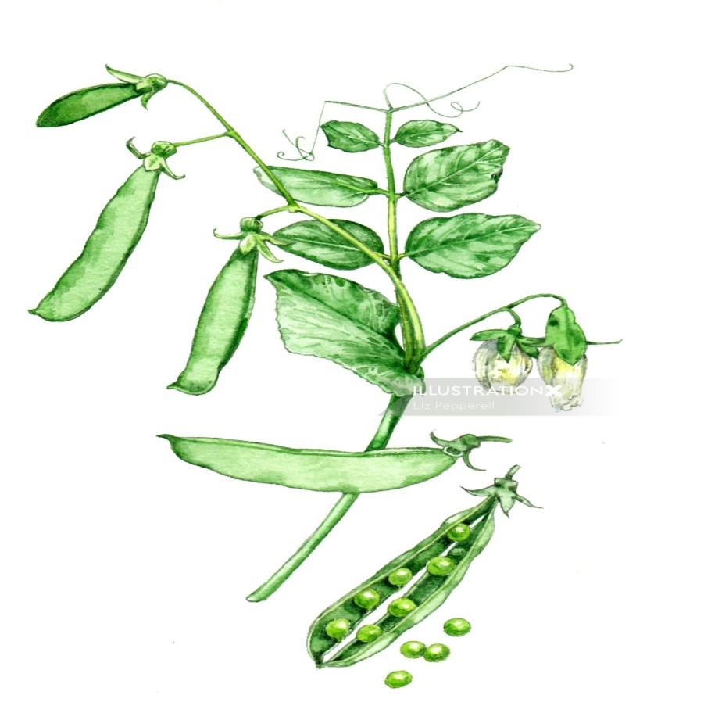
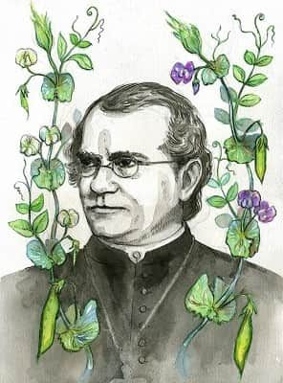
ДЯКУЮ ЗА УВАГУ!

